Slide 1
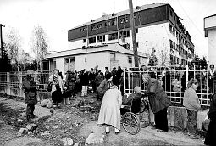
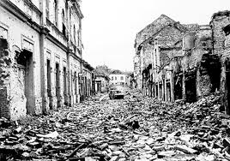
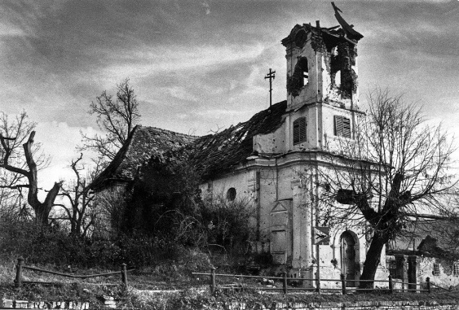
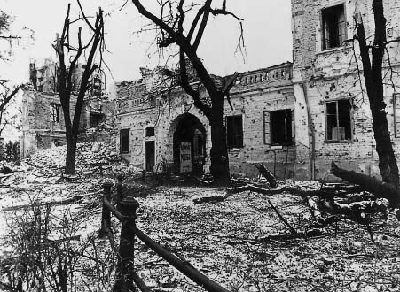
VUKOVAR – GRAD HEROJ

Slide 2
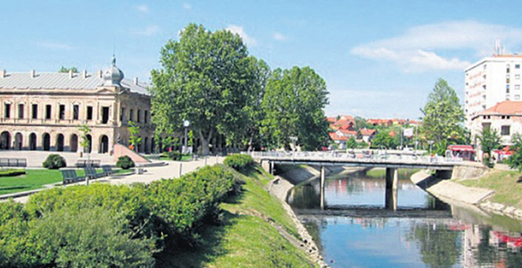
Grad Vukovar prije rata
Bivša vukovarska općina je po popisu stanovništva iz 1991. godine imala relativnu hrvatsku većinu.
Po popisu stanovništva iz 1991. vukovarska općina je imala 84 189 stanovnika.
Od 84 189 stanovnika, Hrvata je bilo 36 910, a Srba 31 445.
Sam grad Vukovar imao je 44 000 stanovnika.

Slide 3
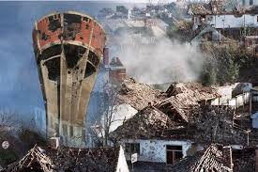
Početak bitke za Vukovar!

Slide 4
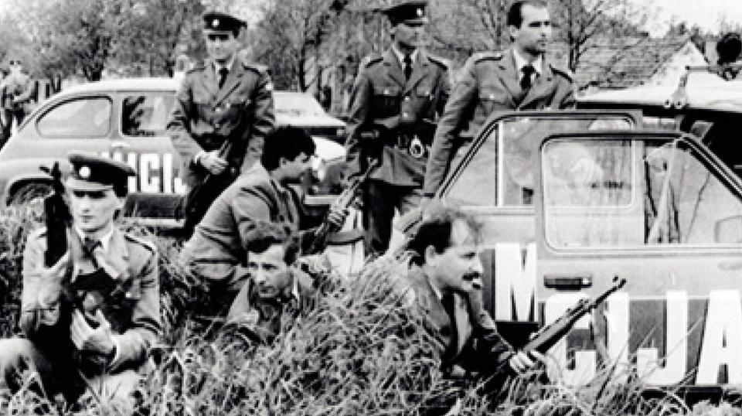
Bitka za Vukovar
2.svibnja 1991. godine srpske paravojne postrojbe su ubojstvom dvanaestorice hrvatskih policajaca u Borovu Selu započele oružanu agresiju Srbije na područje vukovarske općine.

Slide 5
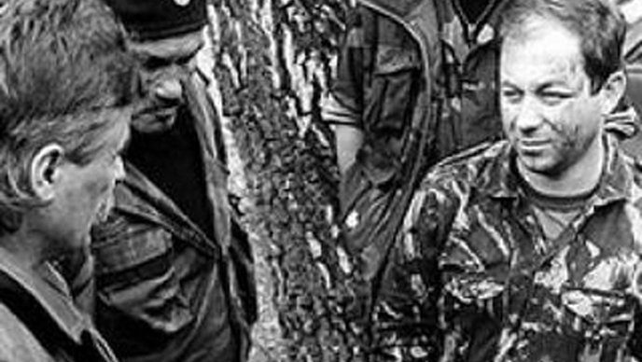
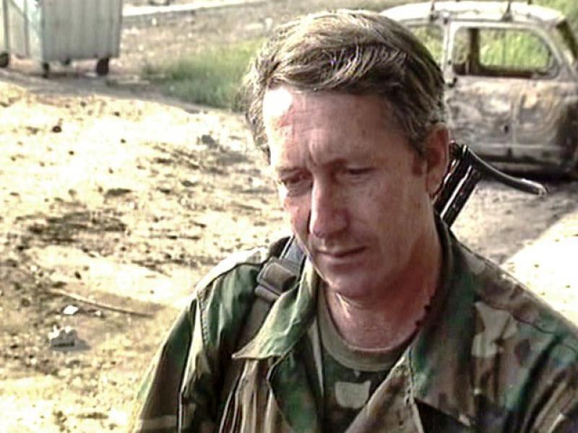
Zapovjednici obrane Vukovara
Organizaciju obrane Vukovara vodili su Tomislav Merčep i Blago Zadro.
Dana 1. rujna na mjesto zapovjednika obrane Vukovara postavljen je potpukovnik Mile Dedaković (Jastreb) koji se sredinom listopada premješta u Vinkovce, a obranom grada zapovijeda njegov zamjenik kapetan Branko Borković (Mladi Jastreb).

Slide 6
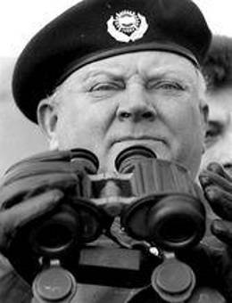
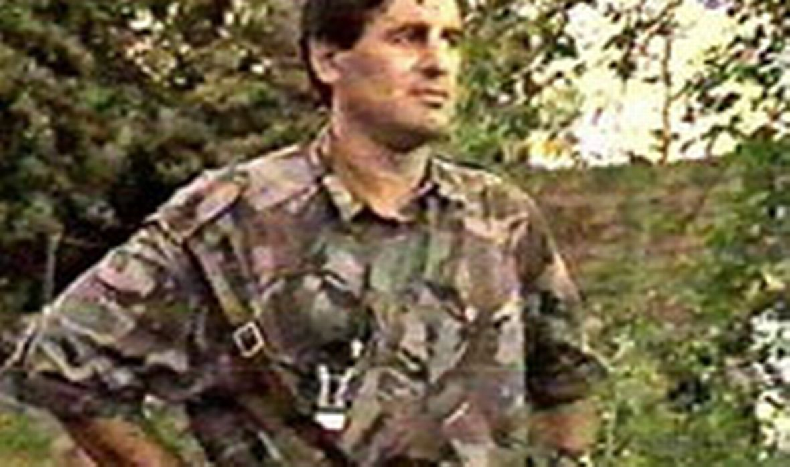
Zapovjednici srpskih snaga
Srpskim snagama koje su napadale Vukovar zapovjedali su generali : Mladen Bratić i Života Panić.

Slide 7
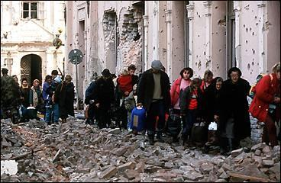
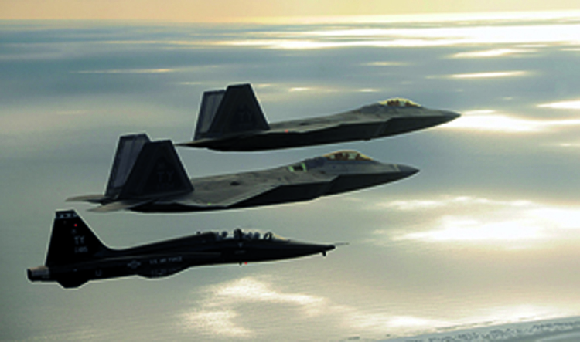
Tijek bitke za Vukovar
Bitka za Vukovar započela je 25. kolovoza 1991.g.
Srpska je vojska nakon topničke i zračne pripreme, krenula u opći tenkovsko-pješački napad koji nakon nekoliko dana teških borbi, na iznenađenje napadača branitelji odbijaju.

Slide 8
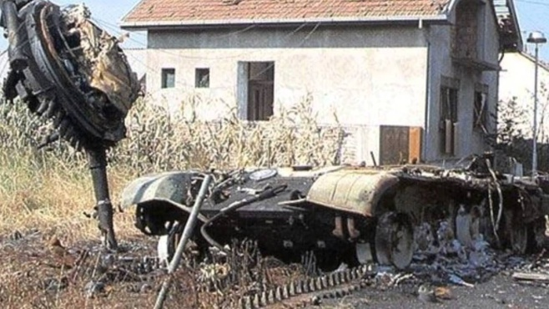
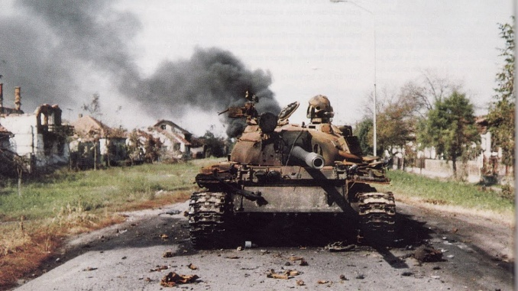
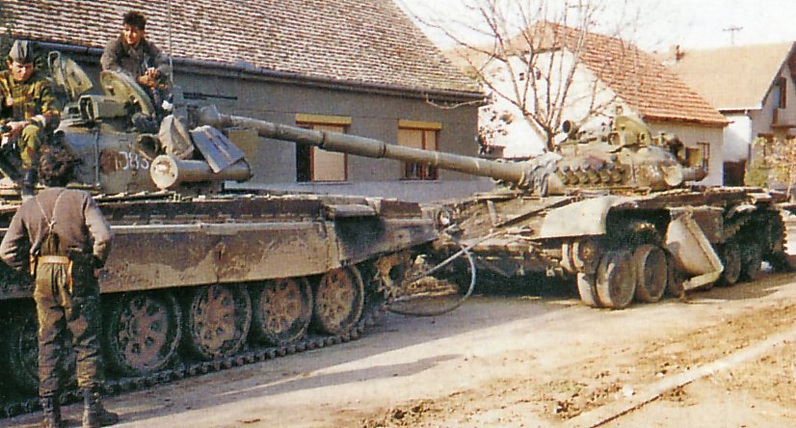
“Groblje tenkova”
Najžešći pokušaj proboja u grad počeo je 14. rujna i trajao je do 20. rujna, u tih sedam dana do tada najžešćih borbi u Domovinskom ratu, branitelji Vukovara uništili su oko 60 srpskih tenkova, a Trpinjska cesta na kojoj se odvijala glavnina napada, prozvana je Grobljem tenkova.

Slide 9
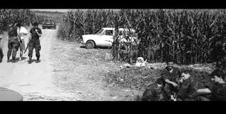
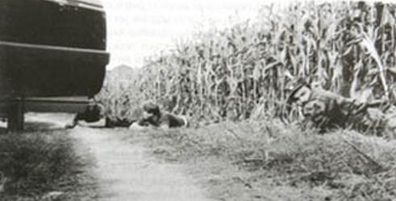
“Kukuruzni put”
Padom strateški važnih Marinaca 1. listopada još se više učvrstio srpski obruč oko Vukovara, presječen je tzv. Kukuruzni put.
To se u konačnici pokazalo kao ključan događaj jer je njime onemogućena bilo kakva logistička pomoć braniteljima, osim zračna.

Slide 10
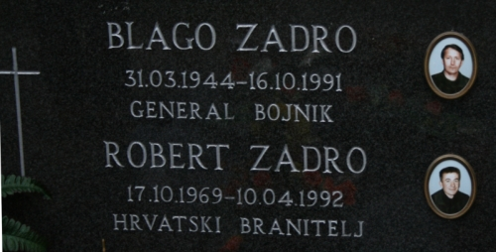
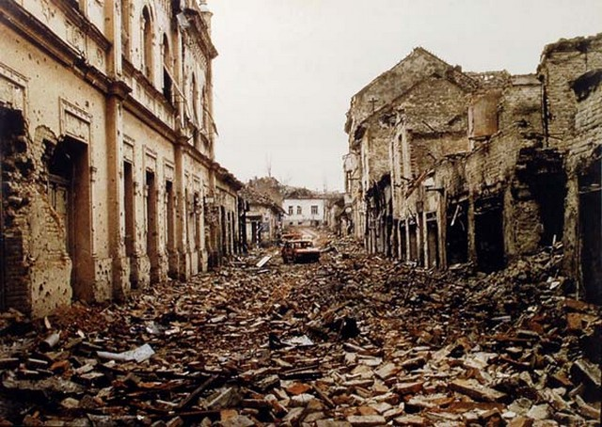
Borbe koje su u Vukovaru vođene od sredine listopada pa do kraja bitke ubrajaju se u najteže i najkrvavije bitke Domovinskog rata.
Na položaje branitelja kao i na ostatak grada dnevno je padalo 8000 granata, raketa i avionskih bombi.
U bitci 16. listopada u Borovu Naselju poginuo je Blago Zadro, jedan od ključnih ljudi u obrani Vukovara.

Slide 11
Napad na Lužac
Početkom studenog srpske snage krenule su u žestok napad na Lužac, strateški važan dio grada.
Tom je prigodom u okršaju sa braniteljima poginuo srpski general Mladen Bratić.
Tek nakon što im je ponestalo protuoklopnih sredstava, branitelji Lušca povukli su se u središnje dijelove grada.
Pad Lušca označio je početak agonije vukovarske obrane.

Slide 12
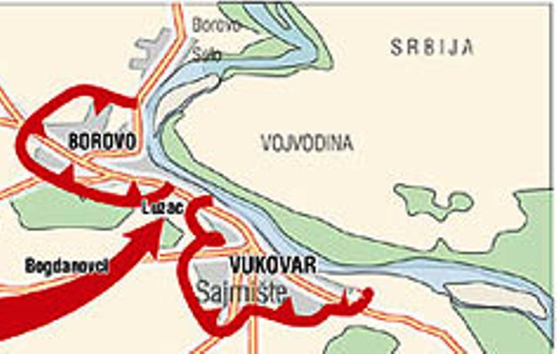
Napad na Lužac - strategija

Slide 13
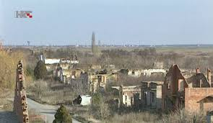
Pad Bogdanovaca
11. studenog 1991.g. pali su Bogdanovci jedino mjesto koje je uz Vukovar odolijevalo srpskom agresoru.
U posljednjim danima bitke obrana grada presječena je na dva mjesta: od Lušca prema Dunavu i koritom rijeke Vuke prema središtu grada.

Slide 14
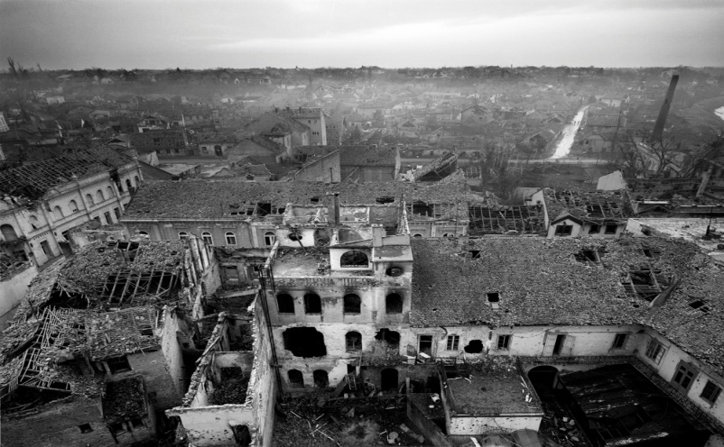
Konačni pad Vukovara
18. studenog 1991.g. srpske snage su okupirale Vukovar.
Ostavši bez ijednog protuoklopnog punjenja, branitelji Vukovara podijelili su se u manje skupine i probili u smjeru zapada.
Nakon pada grada, JNA i srpske paravojne formacije načinili su mnoga ubojstva i ratne zločine.

Slide 15
Pad Vukovara
Dio branitelja na Mitnici i u Borovu Naselju ostao je u potpunom okruženju i bez streljiva te su zarobljeni zajedno s civilima.
Neki od njih su ubijeni, a ostali su sa 5.000 svojih sugrađana odvedeni u koncentracijske logore u Srbiji (Sremska Mitrovica, Stajićevo, Begejci...).
19. studenog 1991.g. u nazočnosti međunarodne zajednice srpski okupatori su iz vukovarske bolnice odveli oko 200 ranjenika te ih ubili i zatrpali u masovnu grobnicu na Ovčari.

Slide 16
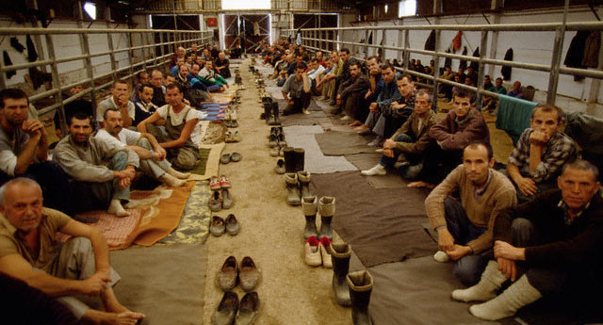
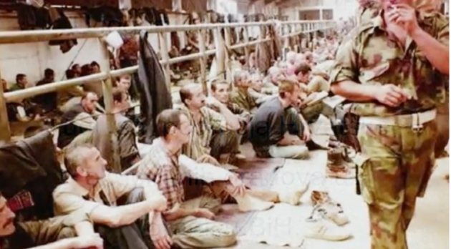
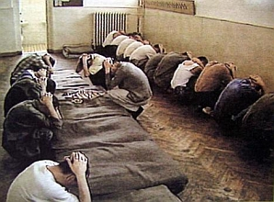
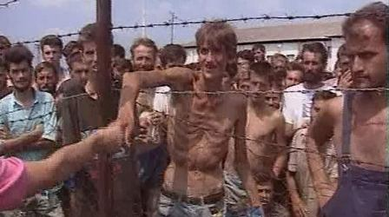

Slide 17
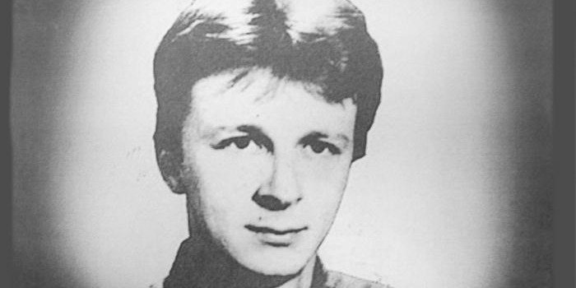
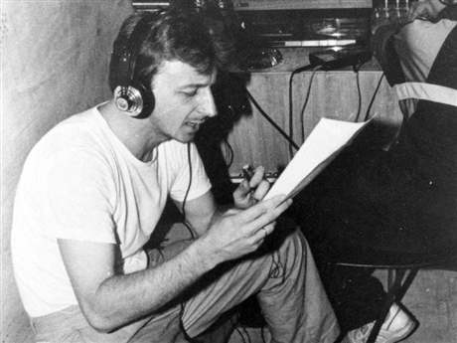
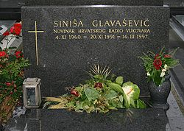
Siniša Glavašević
Na Ovčari su tijekom eshumacije pronađeni i posmrtni ostaci legendarnog urednika i novinara Hrvatskog Radio Vukovara Siniše Glavaševića.

Slide 18
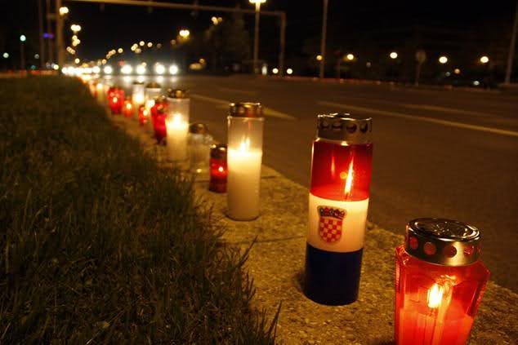
Riječi ubijenoga Siniše Glavaševića
“Nisu imali novaca za Zagreb, Beč, Prag...
Njihov je novac ostao u čašama ispijenim s prijateljima, s kojima su čekali svanuća na hrvatskim barikadama.
Nekima je to čekanje bilo predugo pa smo ostali bez njih, ali mi svi dobro znamo gdje su.
Ako nam život omogući da naša ljubav ovlada nama,kao što je njihova ljubav nosila njih,jednom na kraju puta možda možemo očekivati da i mi umremo sretni.”

Slide 19
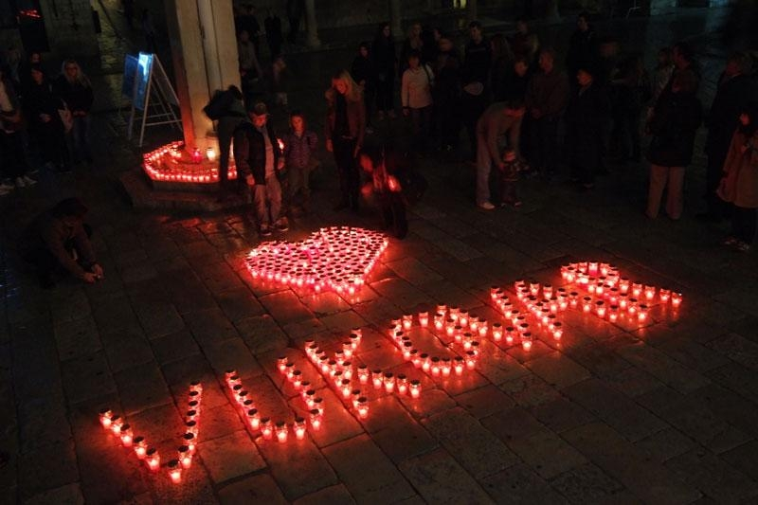
Hvala na pozornosti!

